Slide 1
Команда «Y-School»
Проект «Школа программирования»
Участники: Ковригин Фёдор

Slide 2
Концепция управления бизнес-процессами
При планировании реализации проекта была применена методика управления производством «Концепция эффективного производства».
Главная задача на стадии развития – максимальная бережливость, минимальные потери.
Для реализации проекта имеются собственные ресурсы для онлайн обучения: компьютер, интернет, средства связи, мебель, помещение, компьютерные программы, сайт. Все оборудование 100% собственное.
По плану предполагается расширение бизнеса для этого потребуется рабочее помещение (аренда), класс будет оборудован на 10 рабочих мест. В таблице необходимые ресурсы.

Slide 3
Необходимые ресурсы
Материальные : оборудование класса |  | Финан-совые | Трудовые/количество/зарплата | Информационные ресурсы
Столы компьютерные | 10 | 94.000 | Руководитель 1 – 50.000 руб. | Внешняя: общая экономическая информация – Росстат, Калининградстат, Яндексстат - бесплатно
Стол преподавателя | 1 | 25.000 | Заместитель УМР 1-45.000руб. | Внутренняя: отчетные данные – аутсорсинг 5.000 руб.
Стулья детские | 10 | 70.000 | Заместитель по финансам и маркетингу (аутсорсинг) 1 | Лейдинг и сайты – 15.000 руб.
Стул учительский | 1 | 15.000
Шкаф книжный | 1 | 20.000
Гардероб | 1 | 25.000 | Преподаватель программирование 1- 40.000 руб. | CRM-система: базы данных о клиентах, статистика - бесплатно
Диванчик | 1 | 35.000 | Преподаватель программирование 1- 40.000 руб. | Сервисы для ведения вебинаров, лекций, мастер-классов - бесплатно
Компьютеры учеников | 20 | 70.000 | Преподаватель компьютерная грамотность 1- 40.000 руб. | Сервисы для интеграций: Zapier. Albato и др. для объединения инструментов в единую сеть чтобы процессы проходили частично автоматически – 2.000 руб.
Компьютер учителя | 1 | 50.000 | Преподаватель дизайн 1- 40.000 руб.
МФУ лазерный | 1 | 35.000
Программное обеспечение | 5 | 15.000
Итого | 52 | 500.000 руб. | 6 чел. Фонд оплаты труда в месяц = 255000 руб. | 22 тыс. руб.

Slide 4
Концепция управления бизнес-процессами
Ключевые бизнес-процессы необходимы для эффективной работы, удовлетворения потребностей учеников и достижения стратегических целей организации. Обоснуем выбор каждого из 6-ти процессов:
1. Разработка и управление курсами
2. Маркетинг и продвижение
Причина выбора: Эффективный маркетинг привлекает новых учеников и повышает узнаваемость бренда. Важно выделяться и находить свою аудиторию.
3. Продажи и клиентский сервис
Причина выбора: Хороший клиентский сервис повышает удовлетворенность студентов. Продажи обеспечивают основные финансовые потоки школы.
Причина выбора: Основная ценность онлайн-школы — это качественные и актуальные учебные программы
Ценность: Гарантирует, что ученики получают современные знания и навыки, востребованные на рынке труда.
Ценность: Обеспечивает стабильный поток новых учеников и укрепляет позиции школы на рынке.
Ценность: Улучшает опыт учеников и способствует удержанию клиентов, что в свою очередь увеличивает доходы.

Slide 5
Концепция управления бизнес-процессами
4. Технологическая инфраструктура
5. Управление персоналом
Причина выбора: Квалифицированные преподаватели и мотивированный персонал — основа качественного обучения.
6. Финансы и бухгалтерия
Причина выбора: Управление финансами необходимо для устойчивости бизнеса. Это включает ценообразование, контроль расходов и планирование бюджета.
Причина выбора: Надежная и удобная платформа — ключ к успешному онлайн-обучению. Важно обеспечить бесперебойную работу и защиту данных.
Ценность: Позволяет принимать обоснованные финансовые решения и обеспечивает стабильное развитие школы.
Ценность: Способствует бесперебойному обучению и защищает данные учеников, повышая доверие к школе.
Ценность: Способствует росту качества обучения и удержанию талантов внутри организации.

Slide 6
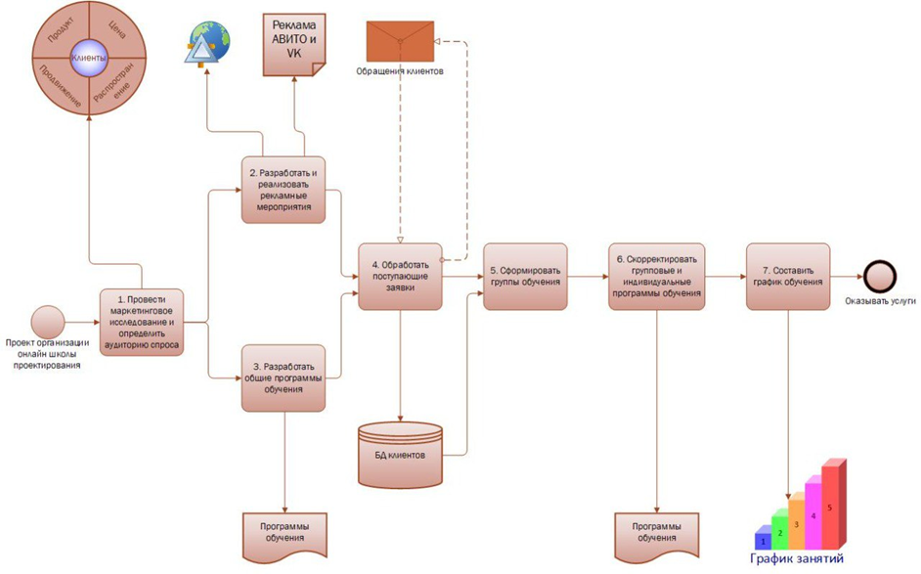
Общая схема производственного процесса
Составлена в программе «IDEF0»
Где A-0 — это общий процесс - общее описание;
А0 – подпроцессы;
А1, А2 - декомпозиция подпроцессов в виде схем
20.000 руб.
5.000 руб.
55.000 руб.-зарплата

Slide 7
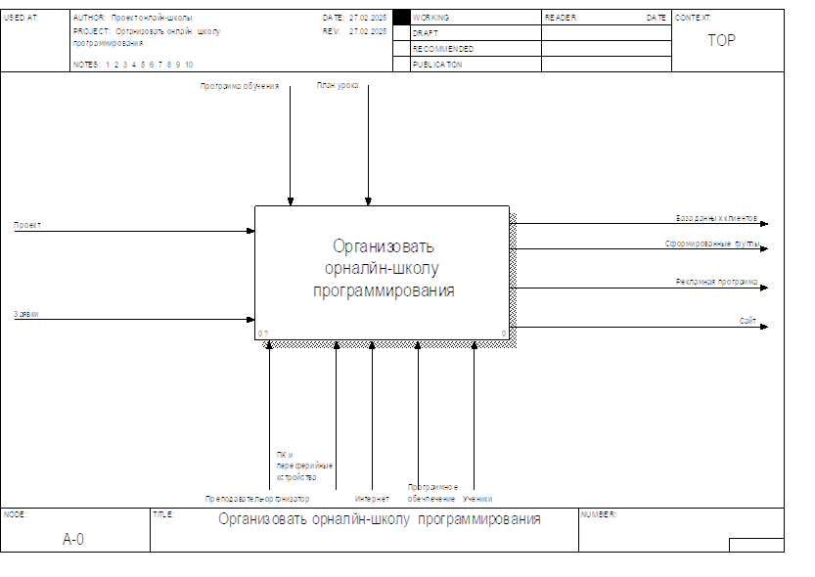
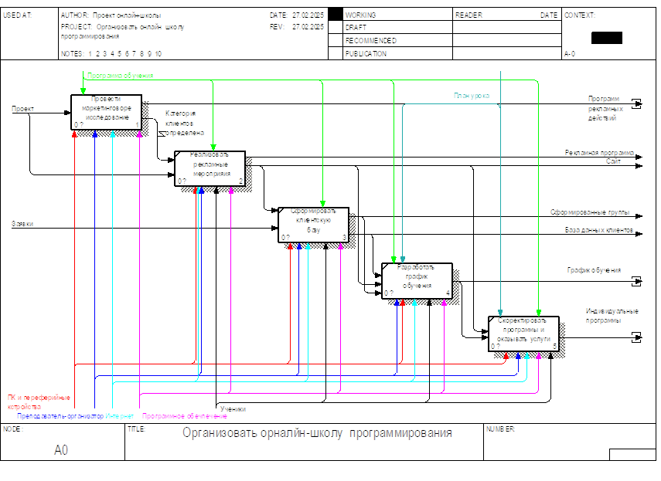
Подпроцессы

Slide 8
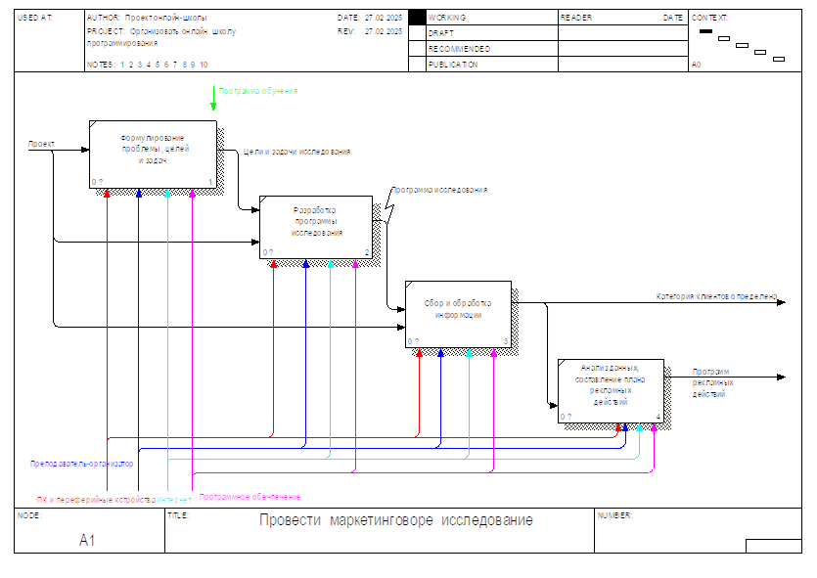
Декомпозиция подпроцессов в виде схем

Slide 9
Показатели эффективности
Процесс | Количественный | Стоимостной
Набор учеников | Количество заявок на обучение - 500 | Стоимость привлечения одного ученика (CAC) : 20000/300 чел. = 67 рублей
Обучения | Процент завершения курсов – 300 чел., 60% | 300*1250=375000
Работа с преподавателями | Оценивает доступность и вовлеченность преподавателей | 100% сам
Процесс разработки и обновления курсов | Количество обновлений курсов в год 63% | Оценка качества контента студентами: Собирается через опросы и отзывы
Техническая поддержка | Среднее время решения технических проблем: Оценивает оперативность и эффективность службы поддержки | Измеряется через опросы после решения проблемы.

Slide 10
Анализ рисков + Антикризисный план
Факто рриска | Исходя из анализа по 5 Силам Портера были определены риски для которого и разработан антикризисный план
 | Что бы минимизировать их - надо
Конкуренция в отрасли | 1. Добавить уникальные функции, такие как менторская поддержка и провести интеграцию с реальными проектами, чтобы выделиться на фоне конкурентов
Угроза новых игроков | 2. Создать программу лояльности для удержания учеников и поощрения их за рекомендации школы другим
Влияние поставщиков | 3. Регулярно проводите анализ новых игроков на рынке
Влияние покупателей | 4. Разработать гибкую ценовую политику с учетом сегментации клиентов Включить в обучение бесплатные консультации, карьерное сопровождение или доступ к эксклюзивным материалам
Угроза заменителей | 4. Применить контент-стратегию: бесплатные курсы использовать как маркетинговый инструмент, чтобы привлечь потенциальных студентов и затем перевести их на платные программы

Slide 11
Благодарю за внимание!

